Slide 1
Тема 4 Первинне спостереження: документація та документування в бухгалтерському обліку
План
7.1. Загальні поняття про бухгалтерські документи і машинні носії облікової інформації.
7.2. Значення документів для економічної роботи і управління підприємством.
7.3. Реквізити бухгалтерських документів, вимоги до їх змісту і оформлення.
7.4. Класифікація бухгалтерських документів.
7.5. Приймання, перевірка і обробка документів. Організація документообороту.
7.6. Шляхи удосконалення бухгалтерських документів і документообороту.

Slide 2
7.1. Загальні поняття про бухгалтерські документи і машинні носії облікової інформації
Однією з найбільш істотних особливостей бухгалтерського обліку є суцільна й безперервна реєстрація і відображення фактів господарського життя. Досягають цього шляхом документального оформлення кожного господарського явища. Документи – основне джерело облікової інформації. Без документів не здійснюють ні єдиного запису в облікові регістри.

Slide 3
Документ (від лат. documentum – свідоцтво, доказ) – це письмове свідоцтво фактичного здійснення господарської операції або письмове розпорядження на право її здійснення.
Документування – процес оформлення документами фактів господарського життя.
Документація – сукупність первинних документів на всі господарські операції.

Slide 4
Документування – важливий елемент методу бухгалтерського обліку, що служить способом первинного спостереження за господарськими операціями та є обов’язковою умовою їх відображення в обліку.
Бухгалтерські документи – первинні носії облікової інформації. Вони мають вигляд паперових бланків заздалегідь розробленої форми, заповнених інформацією про господарські операції. Заповнений документ повинен точно і в повному обсязі відображати всі необхідні характеристики господарської операції. Від його якості значною мірою залежить якість всього бухгалтерського обліку.

Slide 5
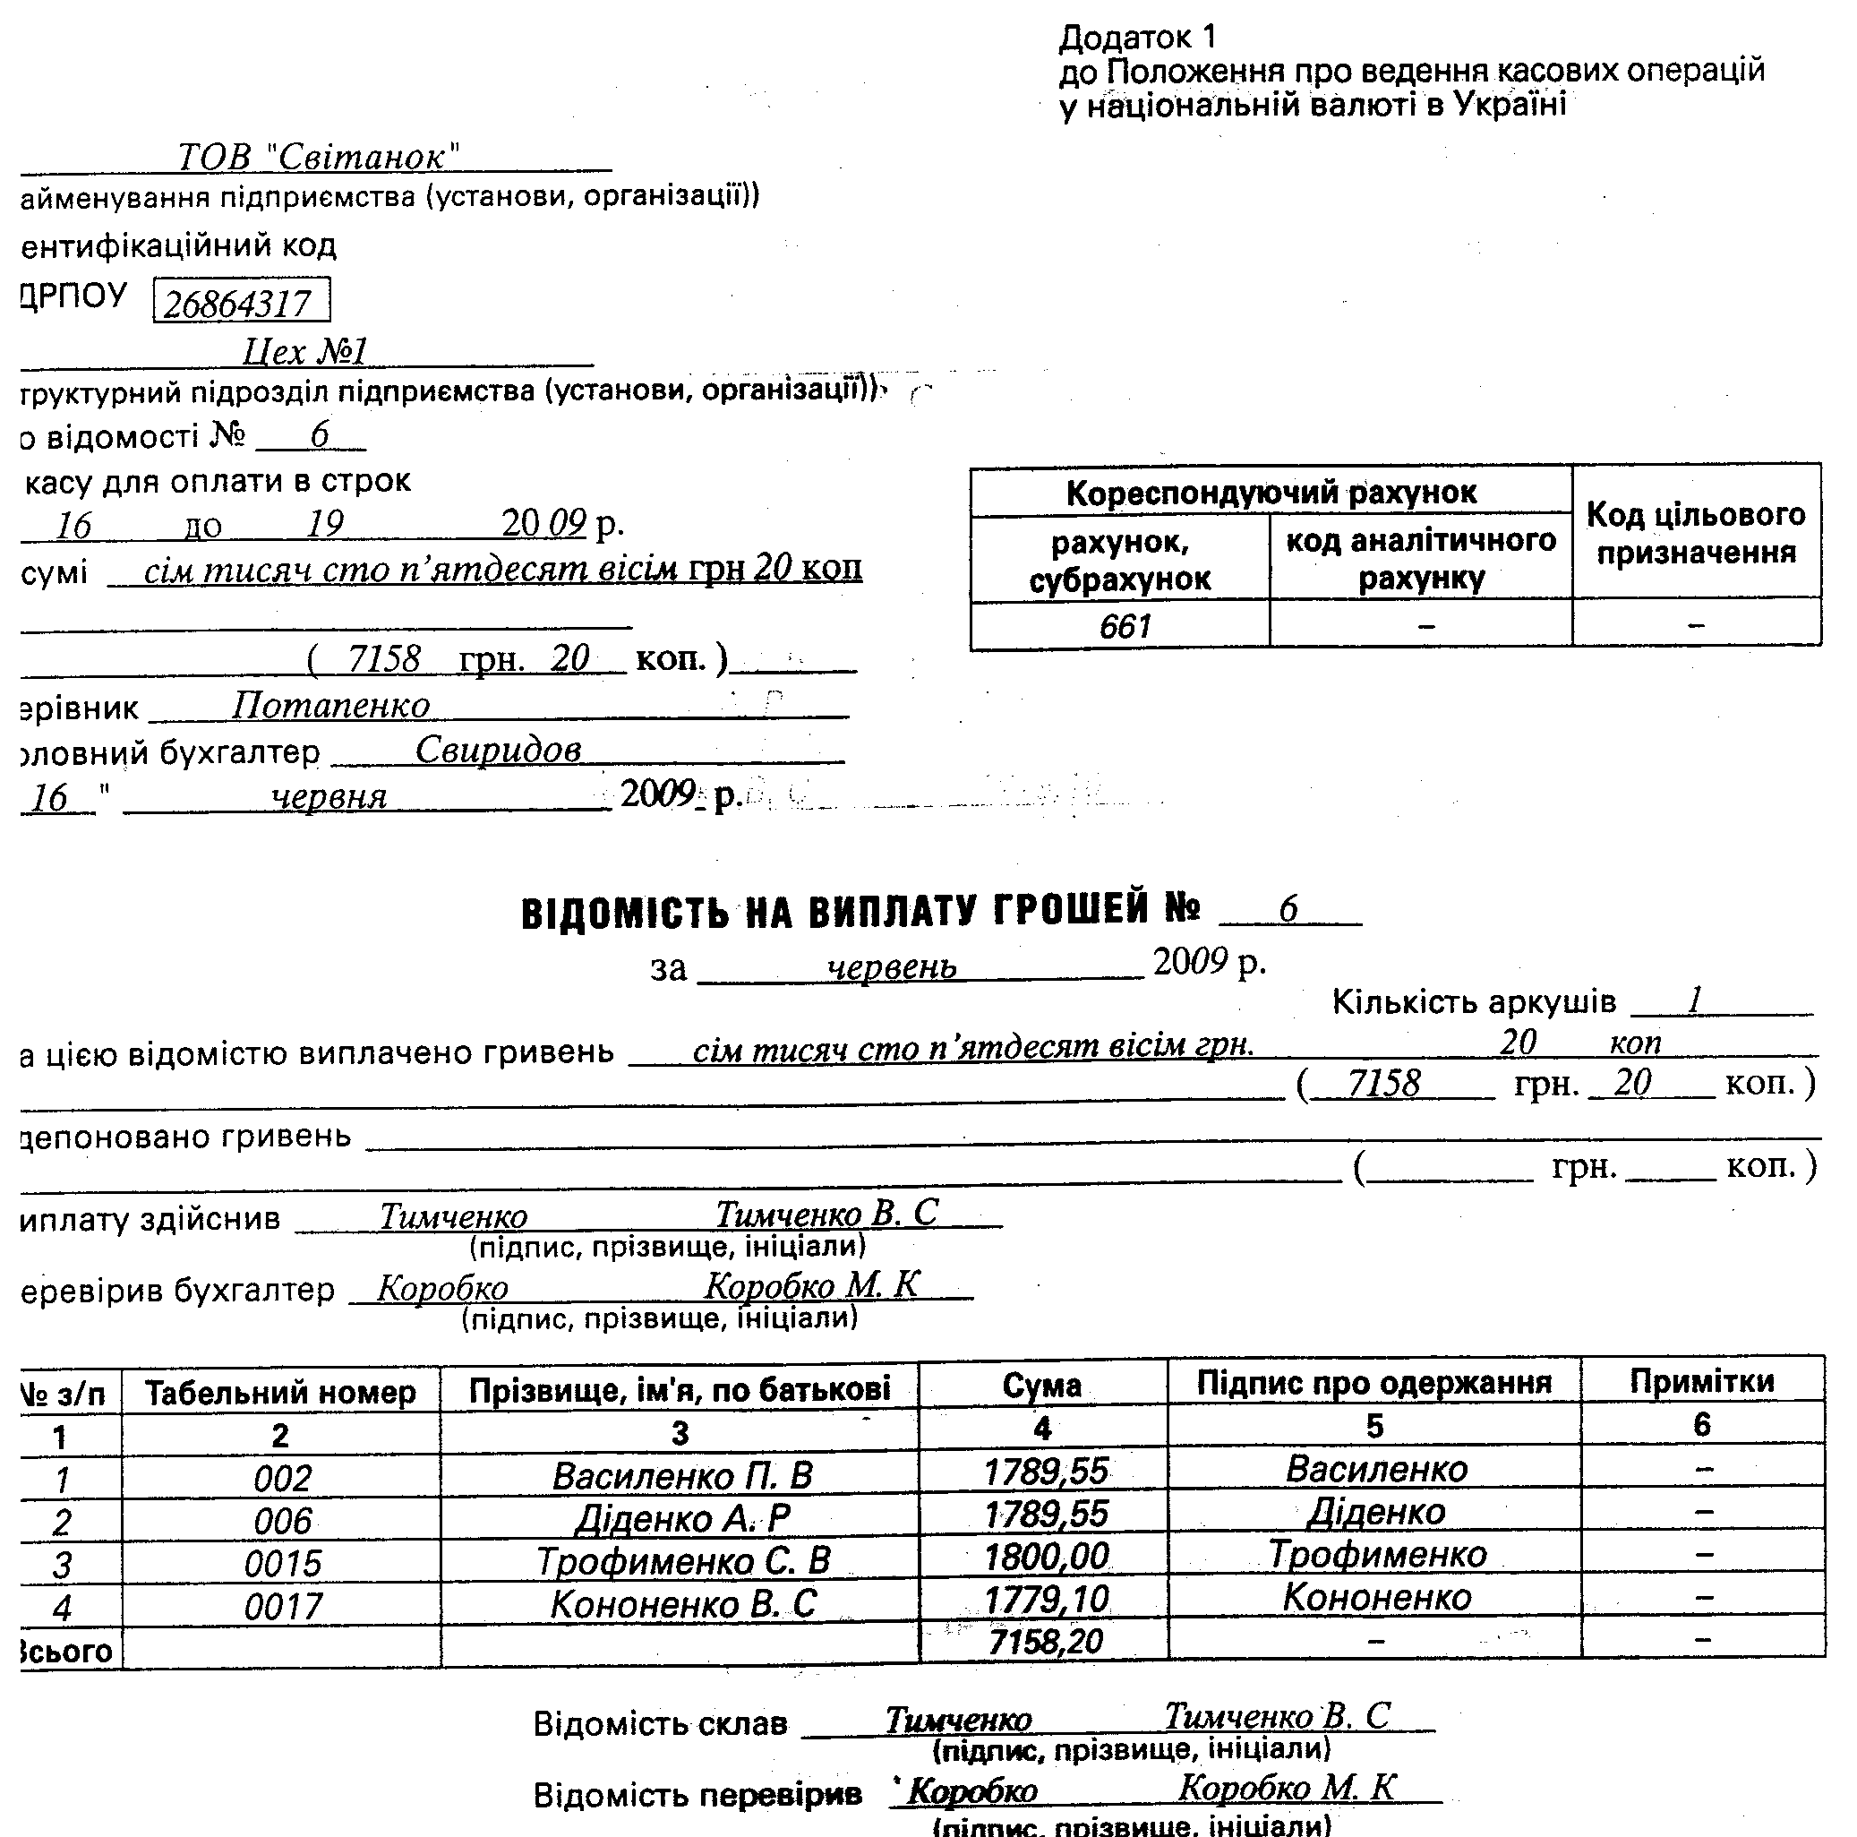

Slide 6
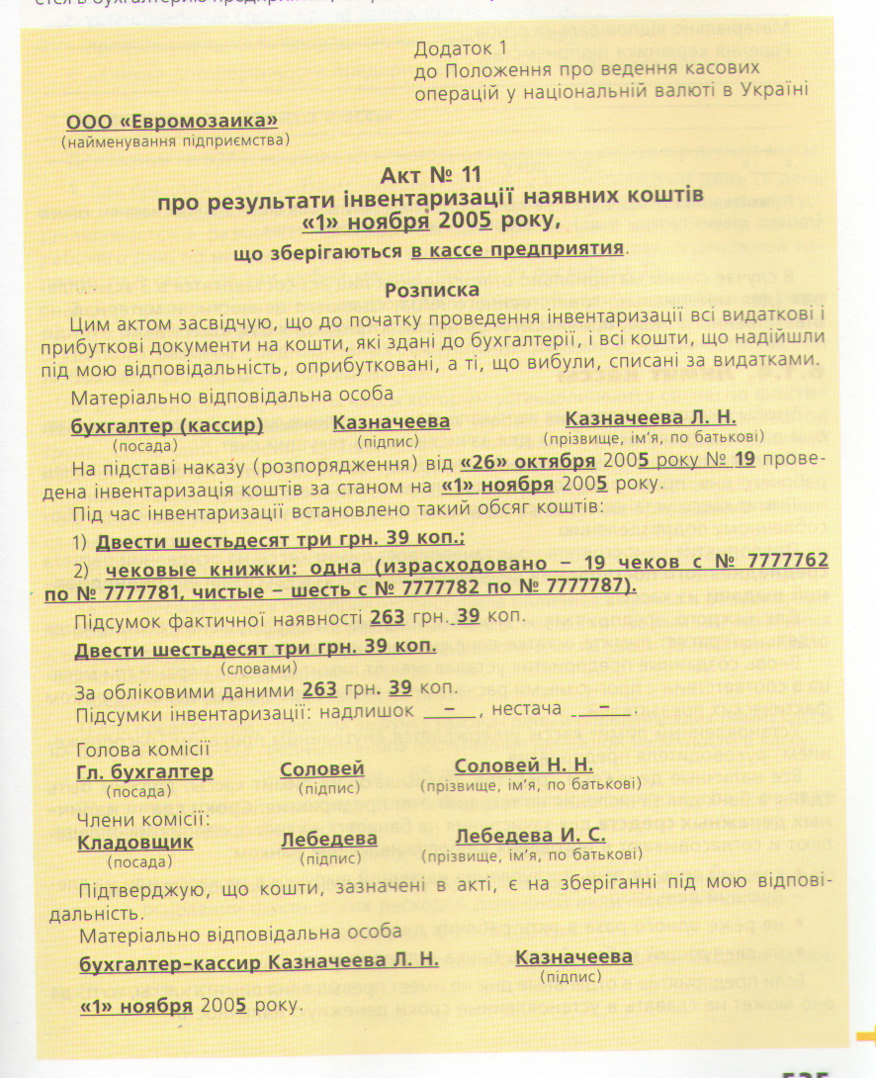

Slide 7
ВАТ “Агропромтехніка”
Цех (дільниця) майстерня
Ідентифікаційний код ЄДРПОУ 22707047
Типова форма № П-16
Затверджена наказом Мінстату України від 09 жовтня 1995 р. № 253
Код за УКУД 0302005
ЛИСТОК № 2 ОБЛІКУ ПРОСТОЇВ
від “25” травня 2014 р.
Цех | Дільниця, відділення | Зміна | Вид оплати | Шифр витрат
Майстерня | - | - | Додаткова зарплата | -
Прізвище, ім’я, по батькові | Кате-горія | Профе-сія | Розряд | Табель-ний номер | Сума до оплати | Тривалість простою | Код |  | Відсоток оплати | Час простою
 |  |  |  |  |  |  | причини простою | винуватці простою |  | поча-ток | закін-чення
Ляшенко Сергій Дмитрович | - | токар | 4 | 11 | 160,00 | 8 годин | Д | ПЦ | 80 | 8-00 | 17-00
і т. д.
Начальник цеху Калита Калита О. П.
Виконроб Пасько Пасько В. С.
Майстер (бригадир) Калита Калита О. П.

Slide 8
Машинні носії облікової інформації за останні півстоліття досить суттєво змінилися: спочатку це були перфокарти, дуаль-карти, перфострічки, магнітні стрічки. Зараз використовують, у більшості випадків, магнітні диски різних модифікакцій, магнітні картки.

Slide 9
Перфо-картки для ЕОМ першого поколін-ня

Slide 10
Зразок паперової перфорованої стрічки для ЕОМ

Slide 11
7.2. Значення документів для економічної роботи і управління підприємством
Документи є джерелом оперативної інформації для прийняття управлінських рішень, а також носіями відповідних розпоряджень на здійснення таких операцій.
Важливе значення мають документи для контролю за доцільністю і законністю господарських операцій, раціональністю використання засобів і ресурсів. Документи є основним джерелом інформації для проведення документальної ревізії та аудиту.

Slide 12
Юридичне (правове) значення документів полягає в тому, що вони є єдиною законною підставою облікових записів та основою для вирішення усіх конфліктних ситуацій. Судові органи визнають за документами юридичну силу письмового свідоцтва. Вони є головним об’єктом судово-бухгалтерської експертизи.
Економічне значення документів полягає в тому, що вони є джерелом інформації для планування, аналізу господарської діяльності, впровадження передових методів організації праці і господарювання, нових технологій тощо.

Slide 13
7.3. Реквізити бухгалтерських документів, вимоги до їх змісту і оформлення
Щоб кожен документ відповідав своєму призначенню, він повинен мати певний мінімум показників (реквізитів), які б забезпечували його доказову силу.
Реквізити документів (від лат. Reguisitum – потрібне, необхідне) – показники, що є складовою частиною документу, характеризують господарську операцію і надають документу юридичної сили.

Slide 14
Обов’язкові реквізити бухгалтерських документів
назва документа (форми);
дата і місце складання;
назва підприємства, від імені якого складено документ;
зміст та обсяг господарської операції;
одиниці виміру господарської операції;
посади осіб, відповідальних за здійснення господарської операції та правильність і своєчасність її оформлення;
особистий підпис або інший знак, який дає змогу ідентифікувати особу, що брала участь у здійсненні господарської операції.

Slide 15
Форми розміщення реквізитів у первинних документах
Анкетна – усі реквізити розміщуються по вертикалі послідовно один за одним;
Зональна – площа документа ділиться на окремі зони (комірки), які призначені для відображення окремих груп показників;
Табельна – для кожного показника виділяють декілька колонок, а сам показник може розміщуватися в декількох рядках;
Комбінована – поєднує всі названі або дві з них у різних комбінаціях.

Slide 16
Типова форма № П-7 Затверджена наказом Мінстату України від 9 жовтня 1996 р. № 253
ТОВ «Сонячний»
(підприємство, організація)
Ідентифікаційний код ЄДРПОУ __________________
Код за УКУД _____________________
СПИСОК № 16 ПРО НАДАННЯ ВІДПУСТКИ
в червні 2014 р. (має силу наказу)
по відділу збуту цеху (відділу, дільниці)
Кате-горія | Професія (посада) | Розряд | Прізвище, ім᾽я та по батькові | Вид відпусток | За який період надається відпустка | З якого числа надається відпустка | Кількість днів відпустки у місяці |  | Сума заробітку |  | Шифр витрат | Табельний № | Сума оплати за місяць |  | Примітка
 |  |  |  |  |  |  | поточному | наступному | річного | середньомісячного |  |  | поточний | наступний
1 | 2 | 3 | 4 | 5 | 6 | 7 | 8 | 9 | 10 | 11 | 12 | 13 | 14 | 15 | 16
 | вантажник |  | Білий О. П. | тарифна | 17.01.13 – 16.01.14 р. | 03.06.14 р. | 24 | - | 21000 | 1750 | 471 | 185 | 1750 | -
 | комірник |  | Капля П. С. | Тарифна | 25.03.13 – 24.03.14 р. | 17.06.14 р. | 12 | 12 | 24000 | 2000 | 471 | 217 | 1000 | 1000
Начальник відділу кадрів Бондар Бондар Л К.
Начальник відділу (дільниці, цеху) Кац Кац М. Н.
Бухгалтер Коваль Коваль Н. М.
« 19» травня 20 14 р.

Slide 20
Вимоги до оформлення документів
Первинні документи мають бути складені в момент здійснення операції або безпосередньо після її закінчення;
Документи повинні містити обов’язкові реквізити типових або спеціалізованих форм;
Записи в первинних документах виконують чорнилом темного кольору або машинним способом для забезпечення їх зберігання протягом встановленого терміну;
У грошових документах суми проставляють цифрами і словами, перше слово суми записують скраю з великої літери;

Slide 21
Вільні рядки в первинних документах прокреслюють;
При складанні і зберіганні первинних документів на машинних носіях інформації підприємство зобов’язане за свій рахунок виготовити їх копії на паперових носіях на вимогу учасників господарської операції та /або контролюючих органів на їх вимогу в межах повноважень, передбачених законами;
Керівник підприємства повинен затвердити наказом обмежений перелік осіб, які мають право дозвільного підпису на видаткових первинних документах;
Забороняється приймати до виконання документи, що суперечать законодавчим і нормативним актам, встановленому порядку їх оформлення, завдають шкоди власникам;

Slide 22
Складати документи необхідно охайно, текст і цифри писати чітко і розбірливо, підписи посадових осіб у документах мають бути постійними і розбірливими, щоб за ними можна було ідентифікувати особу, що підписала документ;
У тексті документів та цифрових даних не повинно бути підчисток, помарок, забруднень, незастережених виправлень. Особливо важливі господарські операції оформляють на бланках документів суворої звітності, які мають типографський номер і друкуються на папері з певним рівнем захищеності;

Slide 23
Помилки в первинних документах (крім грошових) виправляють коректурним способом. У банківських і касових документах помилки не виправляють, такі документи замінюють новими;
Підприємство забезпечує належне зберігання первинних документів протягом терміну, який регулюється спеціальним переліком, запобігає несанкціонованому та непомітному виправленню записів у первинних документах;
Відповідальність за несвоєчасне складання та недостовірність відображених в документах даних несуть особи, які склали і підписали ці документи;
Первинні документи можуть бути вилучені у підприємства тільки за рішенням уповноважених державних органів.

Slide 24
7.4. Класифікація бухгалтерських документів
Усі первинні документи класифікують за рядом характерних ознак:
За призначенням – розпорядчі, виконавчі (виправдні), бухгалтерського оформлення, комбіновані;
За порядком складання – первинні, зведені (вторинні);
За способом охоплення операцій – разові, накопичувальні;

Slide 25
За місцем складання – внутрішні, зовнішні;
За кількістю облікових позицій (відображуваних об’єктів) – однопозиційні, багатопозиційні;
За технікою складання і опрацювання – вручну, комп’ютерно, автоматично;
За змістом – грошові, матеріальні, розрахункові.

Slide 26
7.5. Приймання, перевірка і обробка документів. Організація документообороту
Оформлені відповідним чином первинні документи надходять до бухгалтерії для перевірки, обробки та використання в обліку.
Перевірку документів здійснюють :
- за формою;
за змістом;
за логікою відображених фактів (логічна перевірка);
арифметична перевірка;
зустрічна перевірка.

Slide 27
Облікові працівники повинні приймати документи тільки правильно оформлені, в яких відображені факти, що не викликають сумнівів у їх законності та господарській доцільності. Неправильно складені документи повертають на дооформлення. Документи, які неправильно відображають факти господарського життя або свідчать про незаконні операції (навіть якщо вони й правильно оформлені), вважаються підробленими (фальсифікованими) і підлягають вилученню для розслідування (як свідоцтво незаконних дій).

Slide 28
Прийняті документи підлягають обліковій обробці, яка включає такі процедури:
таксування (розцінювання) документів;
групування (складання накопичувальних реєстрів за однотипними операціями);
контирування (визначення кореспонденції рахунків);
розноска (облікова реєстрація);
передача документів у архів.
Порядок виконання окремих процедур може змінюватися в залежності від прийнятої технології обробки документів.

Slide 29
Рух документів у процесі їх оперативного використання і бухгалтерської обробки від моменту складання або надходження зі сторони до передачі в архів після запису в облікові регістри називається документооборотом.
Порядок і терміни обробки первинних документів визначаються графіком документообороту, який складає бухгалтер і затверджує керівник підприємства.

Slide 30
7.6. Шляхи удосконалення бухгалтерських документів і документообороту
Важливим етапом удосконалення документообороту на підприємстві має стати удосконалення організації первинного обліку.
Первинний облік – це процес ідентифікації фактів господарського життя, їх кількісного вимірювання, відображення у первинних документах та реєстрація цих документів у регістрах первинного обліку безпосередньо в місцях здійснення господарських операцій (у виробничих або господарських підрозділах).

Slide 31
Шляхи поліпшення якості первинних документів
Уніфікація – пристосування їх бланків (форм) для відображення однорідних операцій на підприємствах різних галузей економіки;
Стандартизація – встановлення (виготовлення) документів стандартних розмірів та з однаковим порядком розміщення реквізитів на бланках однотипних документів;
Ширше використання накопичувальних форм документів замість разових (де це доцільно і допустимо);

Slide 32
Зменшення кількості ручних записів у документах при збереженні їх змісту та доказовості;
Скорочення змісту документів за рахунок вилучення неістотних (другорядних) показників;
Відмова від виготовлення надлишкових (непотрібних) копій документів, їх корінців, дублікатів тощо;
Застосування комп’ютерних форм первинних документів з їх наступною автоматизованою обробкою і т. ін.

